Slide 1
WAP 웹 9조 최종발표
이인환 배진현 김현열 서지영

Slide 2
프로젝트 주제
공부한 것을 기록해서 보관할 수 있게 하는
웹 사이트
기록 이외에도 목표 기록 등 다방면으로 사용 가능

Slide 3



개발 환경
FrontEnd
BackEnd
DataBase
React
django
SQLite3

Slide 4




개발 환경
협업 도구
디자인
GitHub
pigma
Bootstrap
Sass/Scss

Slide 5
개발 일정 - FrontEnd
10-15
10-21
10-29
11-06
11-13
11-20
11-27
12-04
12-11
12-18
12-25
12-29
메인/마이 페이지
회원가입 페이지
로그인 페이지
목표 페이지
웹 디자인/UI
글 작성 페이지
공동작업
이인환
배진현
김현열
서지영

Slide 6
개발 일정 – BackEnd
10-15
10-21
10-29
11-06
11-13
11-20
11-27
12-04
12-11
12-18
12-25
12-29
유저 모델 생성 및 API 구현
회원가입
로그인
유저 정보
게시물 목록 구현
글 작성 구현
공동작업
이인환
배진현
김현열
서지영

Slide 7
개발 일정 – 기타
10-15
10-21
10-29
11-06
11-13
11-20
11-27
12-04
12-11
12-18
12-25
12-29
배포
ppt/발표
공동작업
이인환
배진현
김현열
서지영

Slide 8
구조도

Slide 9
Front
Home
validate
Post/Write
Sign Up
Login
Post/Read
Back
유저 중복성 체크
유저 데이터
체크 및 토큰 반환
게시글 요청 데이터 확인 및 게시글 목록 반환
토큰 유효성 검사
게시글 입력 요청 데이터 확인
DB
User Data
Post Data

Slide 10
순서도

Slide 11
START
: 인증이 필요한 페이지
메인 페이지
포스트
페이지
목표 페이지
회원가입
페이지
로그인 페이지
유저 정보
페이지
포스트 작성
페이지
포스트 글
목표 작성
Container
스터디 모집 글
스터디 모집 글
목표 작성

Slide 12
시연 캡쳐 화면

Slide 13
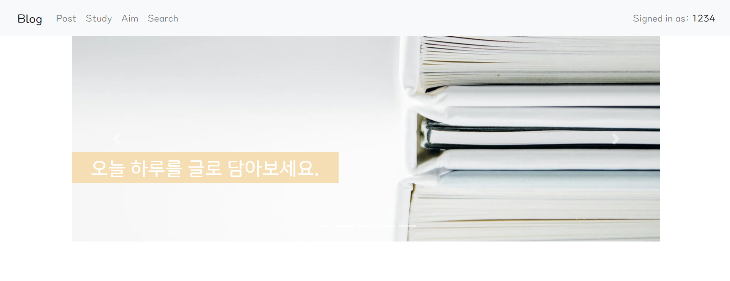
시연 캡쳐 화면 – 메인 페이지

Slide 14
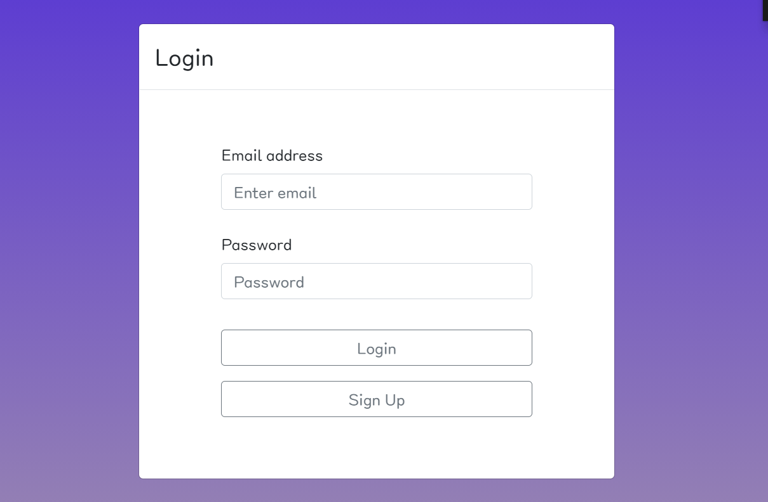
시연 캡쳐 화면 – 로그인 페이지

Slide 15
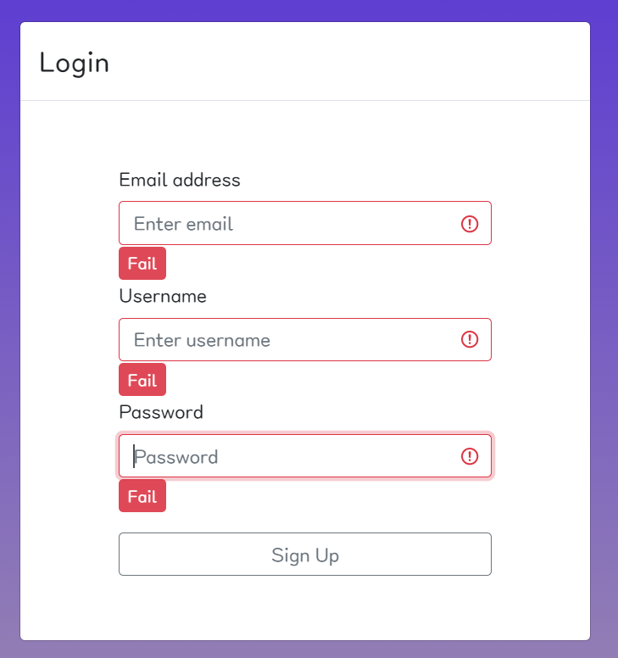
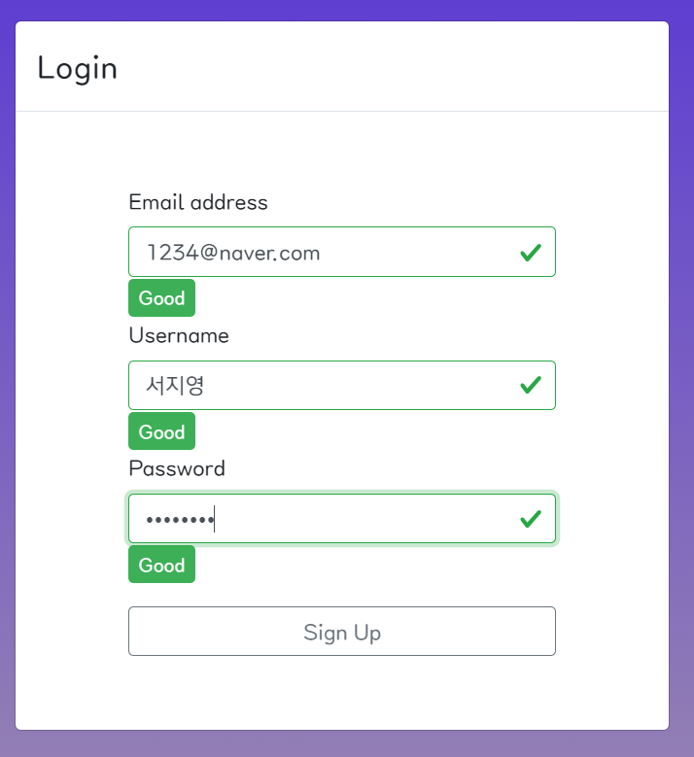
시연 캡쳐 화면 – 회원가입 페이지

Slide 16
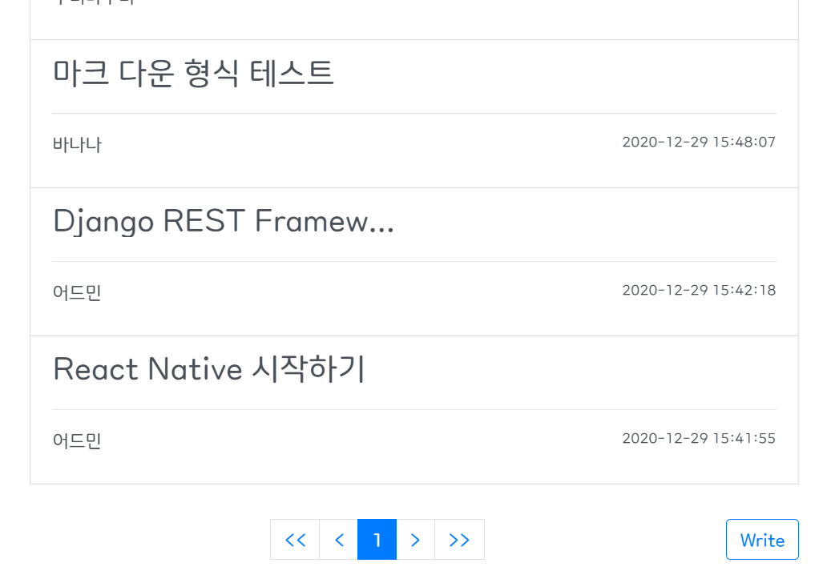
시연 캡쳐 화면 – 포스트 페이지

Slide 17
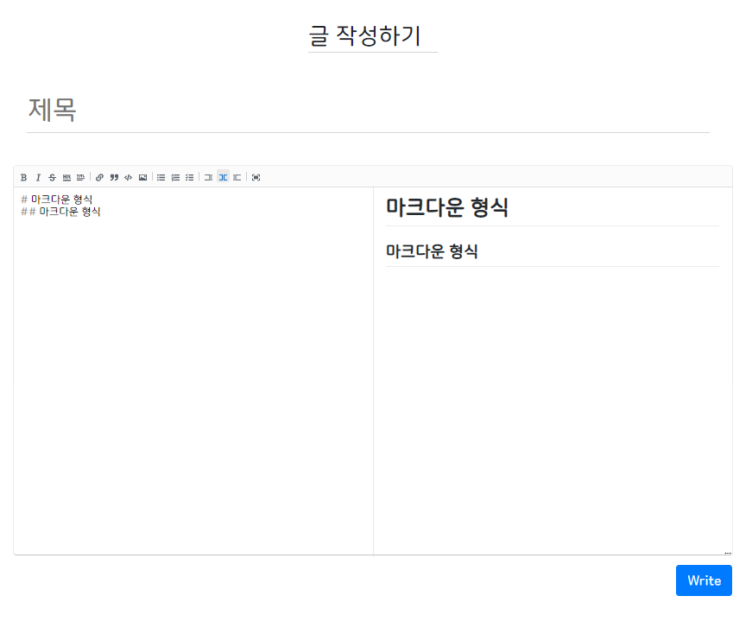
시연 캡쳐 화면 – 포스트 작성 페이지

Slide 18
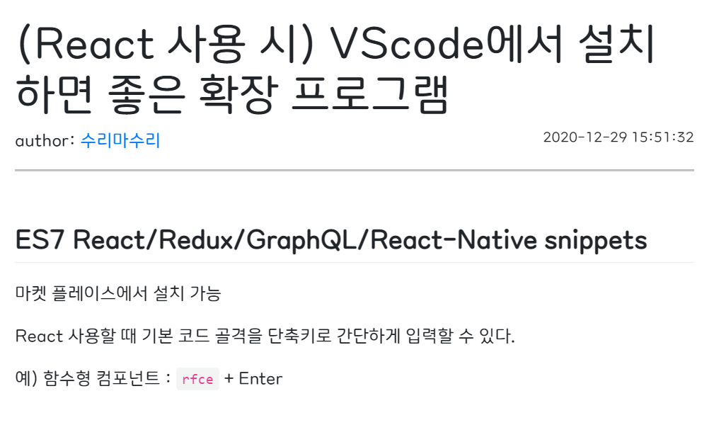
시연 캡쳐 화면 – 포스트 글

Slide 19
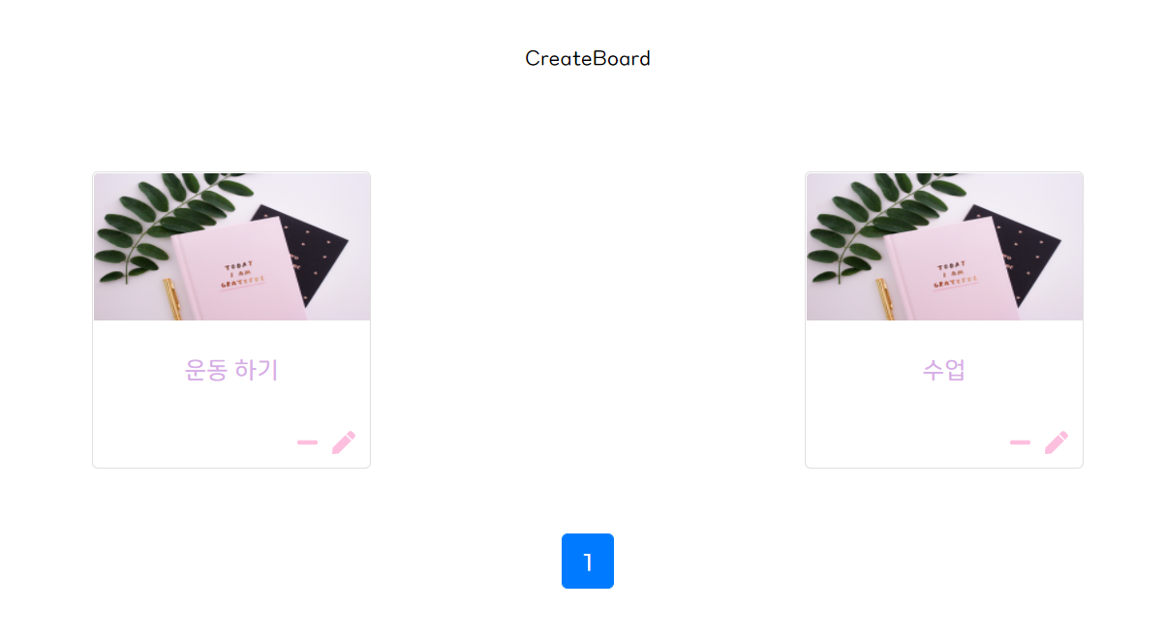
시연 캡쳐 화면 – 목표 페이지

Slide 20
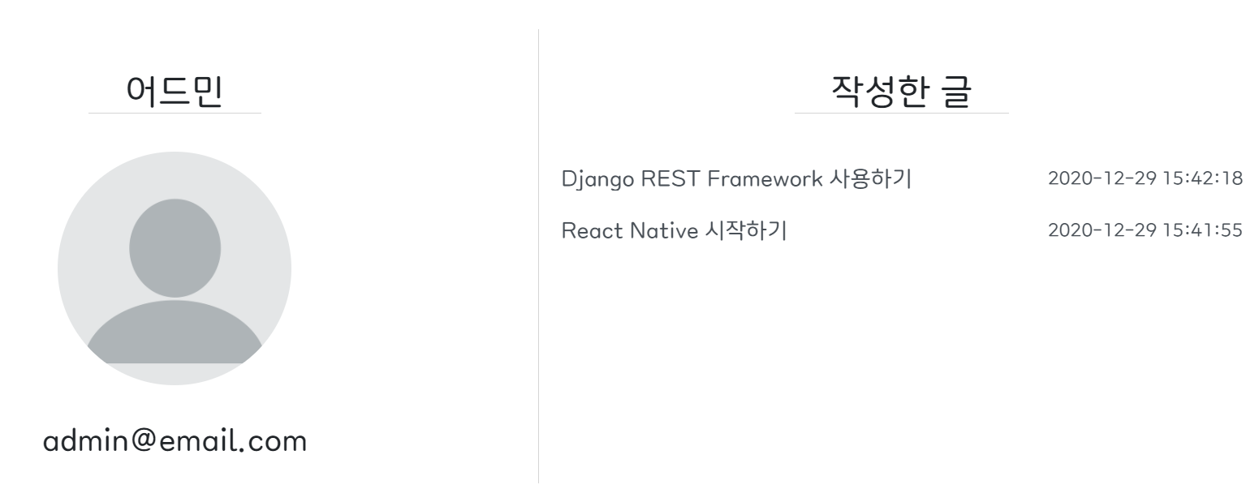
시연 캡쳐 화면 – 유저 정보 페이지

Slide 21
아쉬운 점 / 한계점
게시글 태그 기능
게시글 마다 해쉬태그를 달아 태그로 검색이 가능하도록 생각했으나,
구조의 복잡함과 시간 부족으로 인해 미구현
2. To Do List 페이지 백엔드와 연동 실패
3. 모바일 환경 미지원
- 모바일 접속 테스트할 경우 게시글 및 로그인에서 데이터를 불러오지 못함

